Slide 1
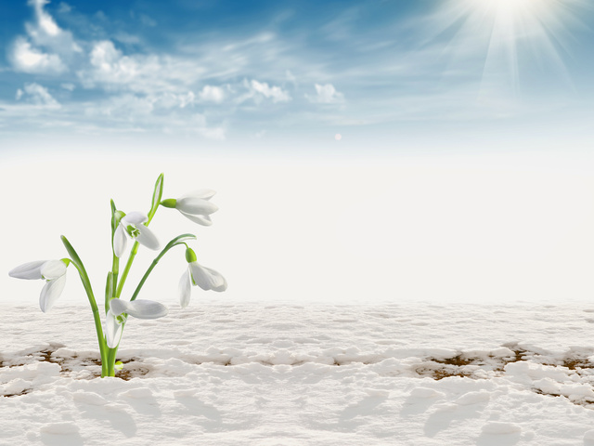
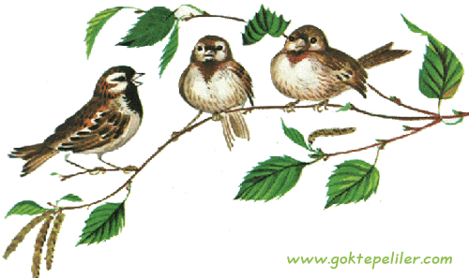
МУЗЫКА ВЕСНЫ
Тематическая беседа на музыкальном занятии в старших и подготовительных группах.
Составила: музыкальный руководитель Крупина Светлана Владиславовна.

Slide 2
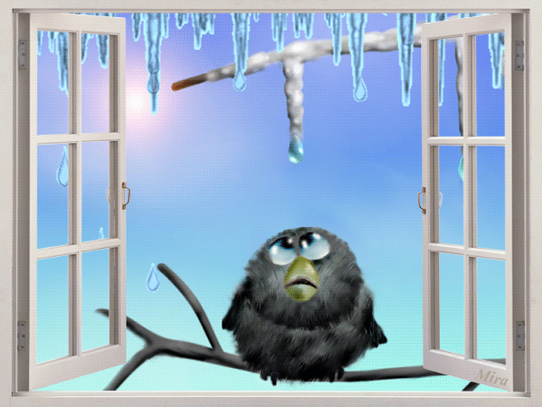
Тает снежок, Ожил лужок, День прибывает, Когда это бывает? (Весной).

Slide 3
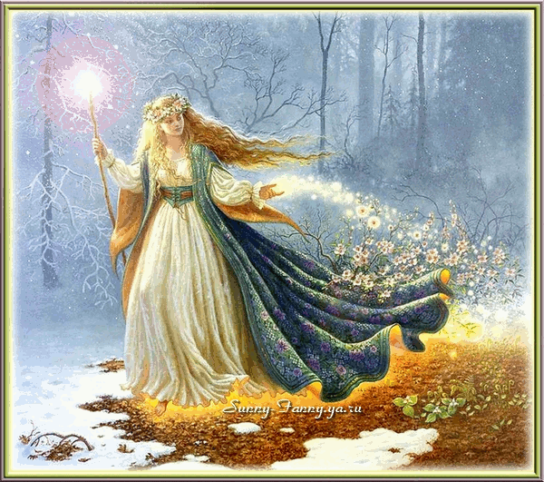
Шагает красавица, легко земли касается, идёт на поле, на реку, И по снежку, и по цветку

Slide 4
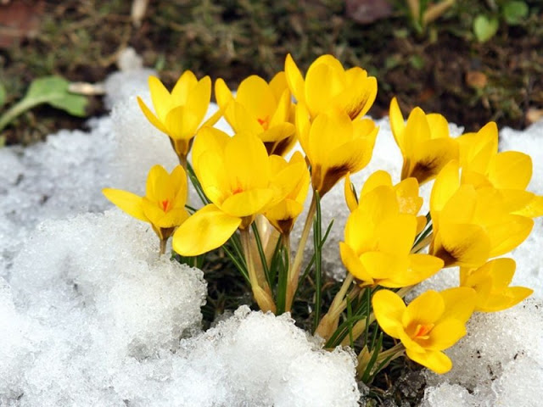
Упражнение на дыхание «Цветок»
1. Вдох через нос, задержать дыхание, не поднимая плеч. 2. Выдох, на выдохе продолжительно произносят : А-а-ах!

Slide 5
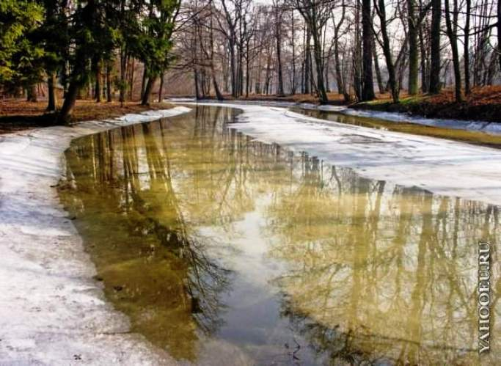
Музыкально-двигательное упражнение «Весенняя прогулка»
(Дети выполняют знакомые виды ходьбы и танцевальные движения под музыку.)
«Все шагаем не спеша, ногу ставим мы носка (танцевальный шаг).
По тропинке мы пойдем и притопывать начнем (приставной шаг в сторону с притопом).
Врозь носочки, пятки вместе, потанцуем мы на месте («гармошка», «ковырялочка в сторону»)
Что устали? Отдохнем! С перекатом мы пойдем (пружинящий шаг)».

Slide 6
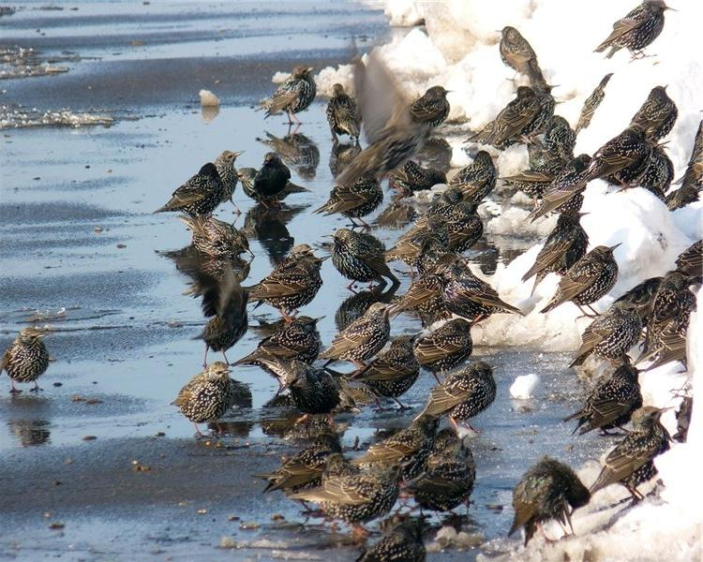
Я люблю своих друзей —
Зачирикал воробей.
Чик-чирик, чик-чирик.
— Спой со мною, не робей, —
Предложил нам воробей.
Чик-чирик, чик-чирик.
Давайте и мы споём песенку воробья.

Slide 7
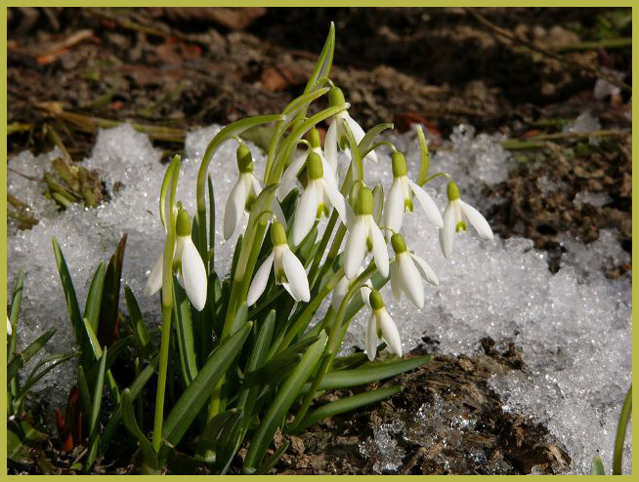
Прибежал подснежник
В мартовский лесок, Заглянул подснежник
В чистый ручеек.
И, себя увидев,
Крикнул: «Вот те на!
Я и не заметил,
Что пришла весна». Автор: Л.Кудрявская

Slide 8
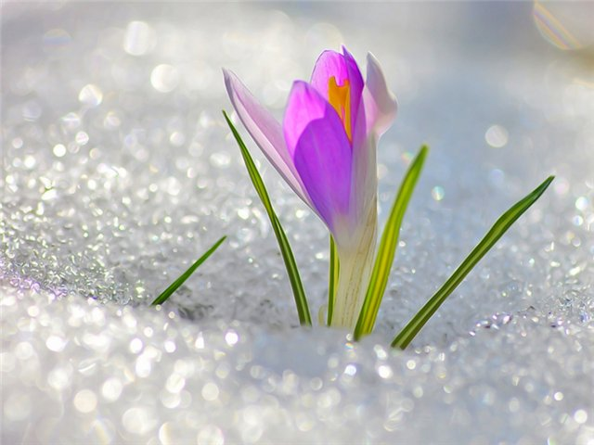
Психогимнастика «Лучик»
«К солнцу потянулись, (руки через стороны вверх)
Лучик взяли, (соединяем руки вверху, ладонями к себе)
К сердцу прижали, (соединенные руки, опускаем до груди)
Людям отдали (разведение рук в стороны - вперед)».

Slide 14
Зима с грачами спорит - Морозит и метелит. Открывшуюся землю Опять снежком устелит. Грачи не унывают - И каркают ,и скачут: "Дорогу одолели И будем живы , значит! Мы так летели долго На родину ,домой! Немножечко потерпим , Помиримся с зимой!" Ю. Симбирская

Slide 16
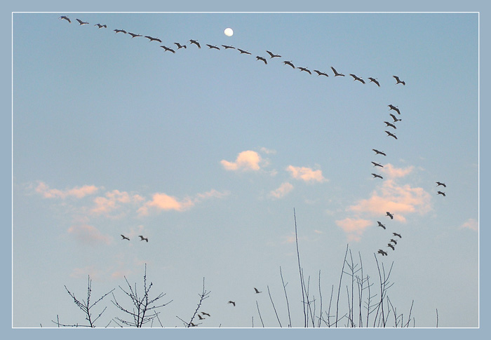
Весной из дальних жарких стран летит к нам клином караван. В пути без отдыха они. Без пищи часто - ночи, дни. Хоть в южных странах и теплей, но наша родина милей. Ждут журавлиного прилёта их гнёзда на лесных болотах. И вот в гнезде уж два яйца. Вот рты открыли два птенца. В болоте став на длинных лапах, им корм приносят мама с папой. За лето детки подрастают, и в стае к югу улетают затем, чтоб раннею весной вновь возвратиться в край родной.

